Slide 1
Je vais à…

Slide 2
L’école Elle va à l’école

Slide 3
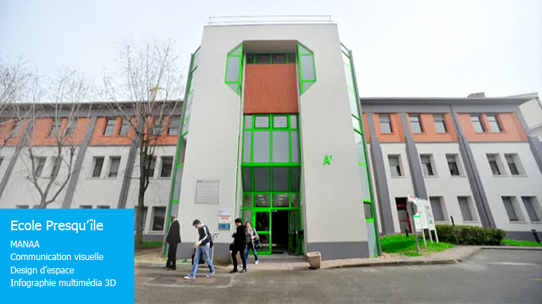
Le lycée Je vais au lycée

Slide 4
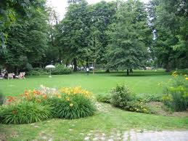
Le parc Nous allons au parc

Slide 5
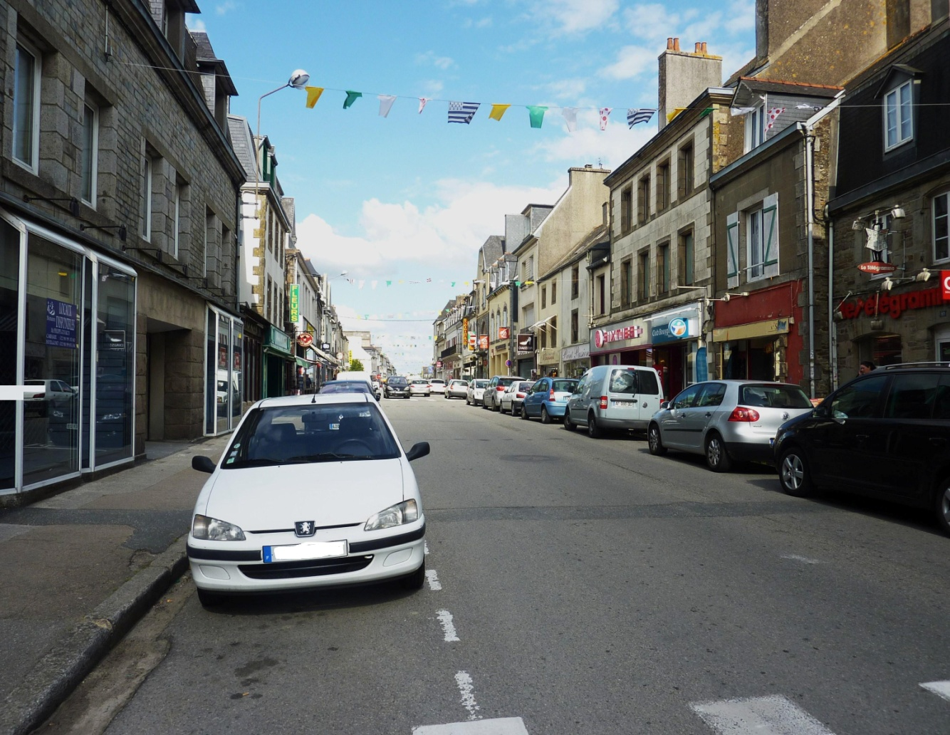
La rue Ils vont dans la rue

Slide 6
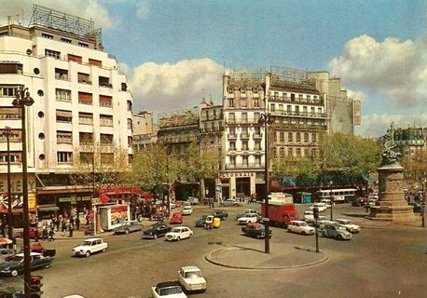
La place Marine va sur la place

Slide 7
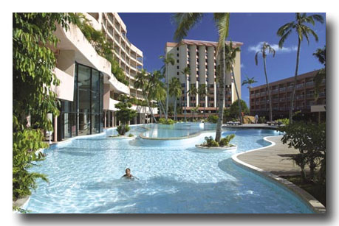
La piscine Vous allez à la piscine

Slide 8
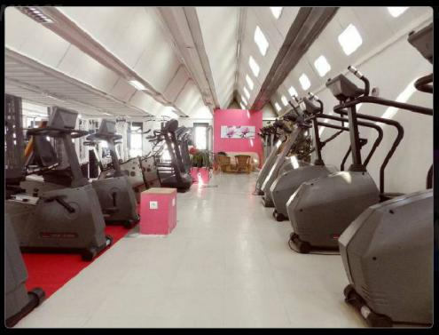
Le gymnase Ils vont au gymnase

Slide 9
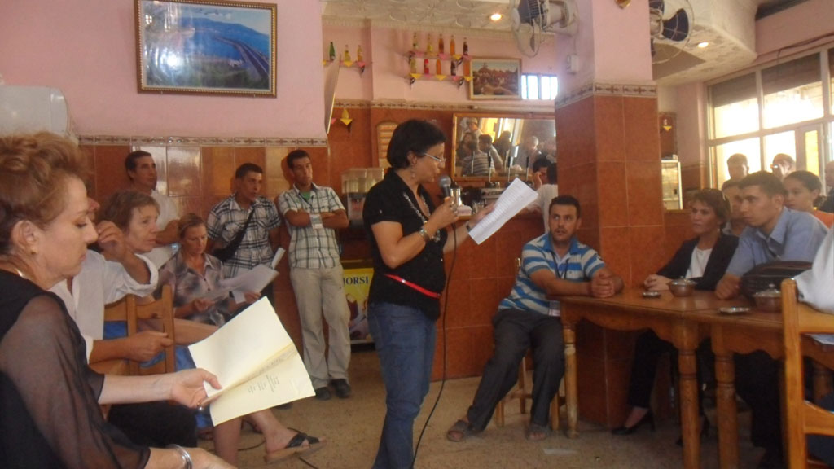
La cafeteria Vous allez à la cafeteria

Slide 10
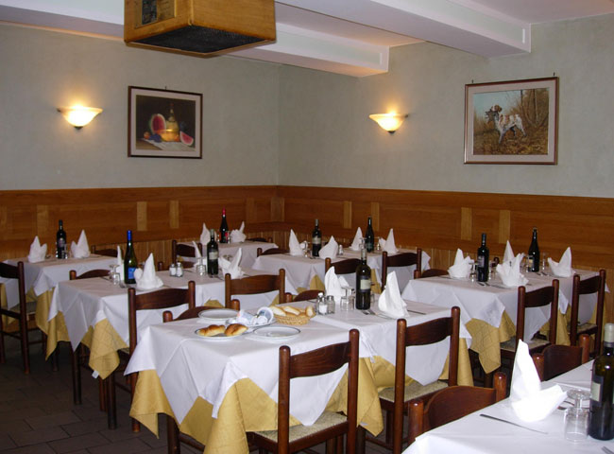
Le restaurant Tu vas au restaurant

Slide 11
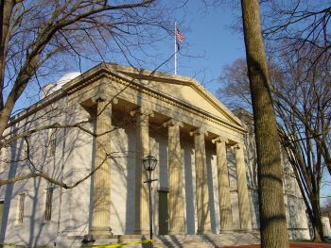
Le Capitol Nous allons au Capitol

Slide 12
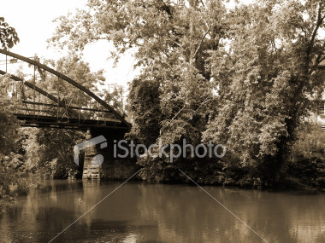
La rivière Marc va à la rivière

Slide 13
Fin

